Slide 1
Projeto em AADL de Câmera Estabilizada com Gimbal para Aeronave Remotamente Pilotada
Afonso da Fonseca Braga
Angela Crepaldi
Rafael Azambuja da Silva

Slide 2
Projeto
Requisitos
O sistema da câmera estabilizada deve se comunicar com o controlador da aeronave remotamente pilotada (ARP);
A posição da câmera deve ser remotamente controlada;
Capturas de imagens devem salvar em um cartão SD.

Slide 3
Projeto
UAV Gimbal
IMU
Câmera
Servo Roll
UAV
Servo Yaw
Servo Pitch
SD Card

Slide 4
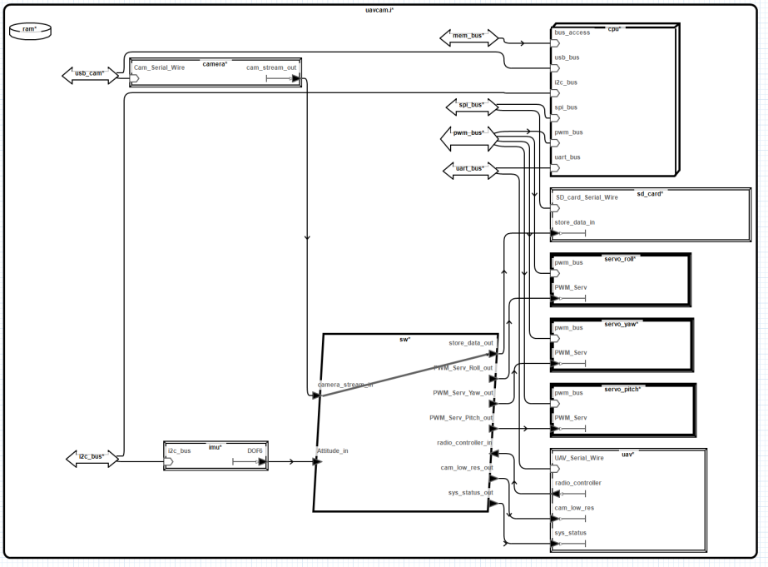
Sistema

Slide 5
Processador

Slide 6
Threads
Gimbal Control
thread
thread
get_attitude
control_servos
thread
thread
process_video
health_mgr

Slide 7
Threads
Threads | Período | Tempo de Execução | Deadline | Prioridade
get_attitude | 40ms | 2ms - 2ms | 10ms | 4
contro_servos | 100ms | 4ms - 4ms | 100ms | 3
process_video | 50ms | 10ms – 20ms | 1000ms | 2
health_mgr | 1000ms | 2ms – 2ms | 1000ms | 1

Slide 8
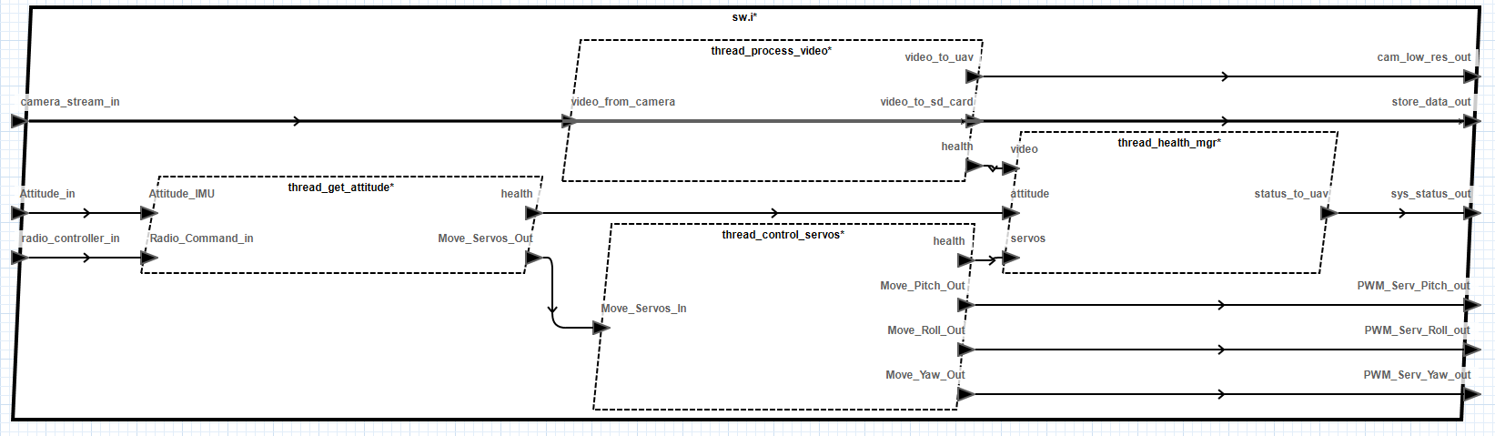
Processos

Slide 9
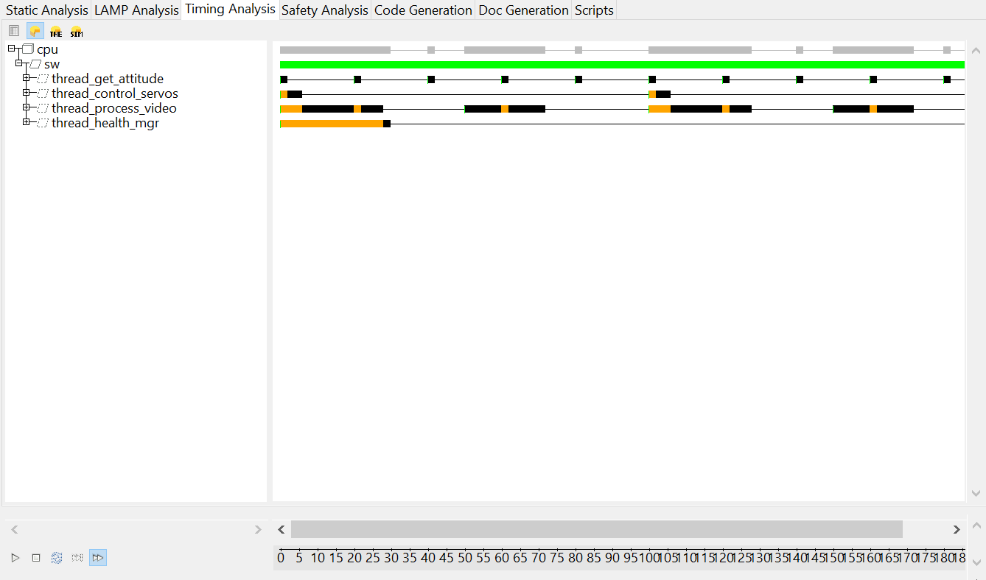
Resultados
Primeiro Resultado com Falha

Slide 10
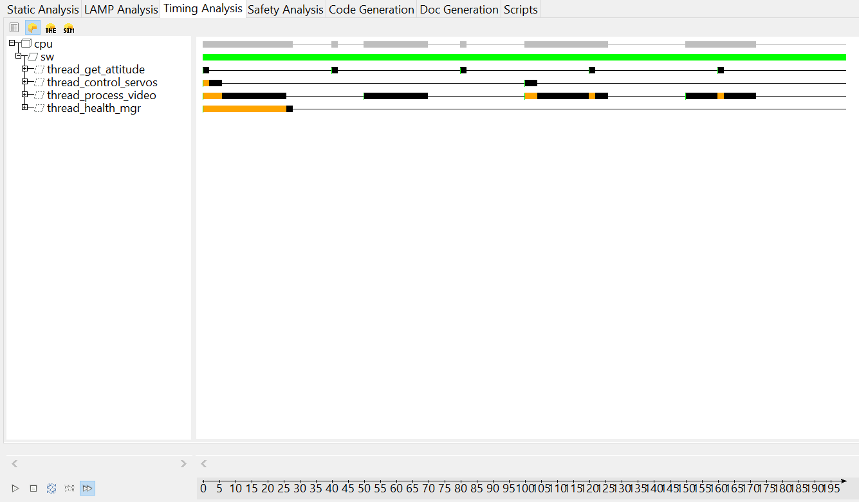
Resultados
Resultado Final

Slide 11
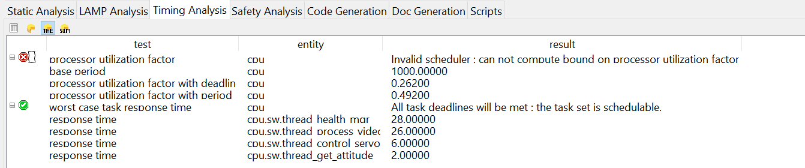
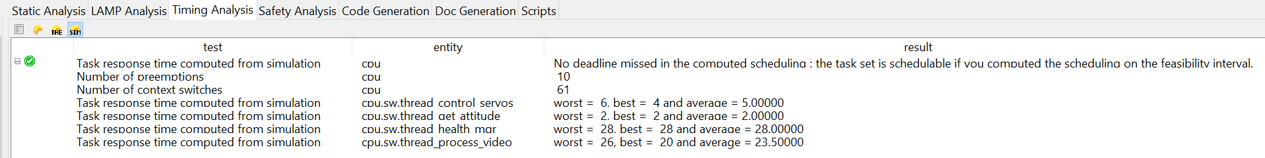
Resultados
Resultado Final

Slide 12
Obrigado!

